Slide 1
转正论文
研发一部——胡晏鹏

Slide 2
1、个人介绍
2、个人岗位介绍
3、试用期工作总结及计划
4、论文正文

Slide 3
员工姓名：胡晏鹏
现任岗位：助理开发工程师
入职时间：2018-7-09
所属部门：研发一部
入职导师：苏国斌
部门经理：高保君

Slide 4
个人岗位
职责
试用期
工作任务
试用期任务
完成情况

Slide 5
岗位职责
个人岗位
职责
1、了解业务需求 2、根据需求功能开发
3、系统性能优化
个人职责
1、熟悉业务知识 2、资金管理项目功能开发
3、项目缺陷修复 4、程序性能的优化
5、自我能力的提升

Slide 6
起讫时间 | 完成工作内容和工作进度 | 完成情况
07月9日-07月29日 | 熟悉公司的企业文化与相关制度 参加雏鹰计划与总部培训，并通过安排的相关考试 | 已完成
07月30日-08月20日 | 安装开发工具，包括安装SQLSERVER2008、VS2008、VS2010、UE、power designer12、QC 环境搭建，包括KCXP、KCBP、资金管理数据库、tomcat部署、web。资金系统菜单使用； 学习客户开户、客户销户、资金开户、币种分户开户、币种分户销户、客户资料变更主辅账户变更业务 学习银证账户类业务 | 已完成
08月21日-09月15日 | 理解银证转账涉及表、字段含义，掌握银证转账处理逻辑，检查逻辑，掌握银证转账过程资金变化，学会跟踪分析问题。 掌握银证转账模块设计、业务处理流程，通过学习可以通过银证网关，模拟整个银证业务过程。 | 已完成
09月16日-10月10日 | 了解资金调拨异常处理业务原理，处理流程，掌握各种调拨异常场景及异常调整方法,将银证业务、调拨业务相结合，理解资金管理勾稽关系平衡原理 参与修改银证转账一般性缺陷修改 | 部分完成
10月11日-10月25日 | 熟悉资金系统存管清算业务，熟悉存管清算、存管调账、存管交收 熟悉资金记账业务 | 已完成
10月25日-11月10日 | 参与当期部分开发工作（存管4.0数据采集性能优化）； 参与当期缺陷修改 | 已完成
工作任务完成情况

Slide 7
券商发起证券转银行
工作展示
资金守恒公式：
资金可用 = 资金余额 - 冻结金额 + 解冻金额 - 交易冻结 + 交易解冻 - 清算冻结 + 清算解冻 - 转账冻结 + 转账解冻 - 调拨冻结 – 分类账总额
最简公式:
资金余额 = 调拨冻结金额 资金可用为0

Slide 8
券商发起银行转证券

Slide 9
工作中遇到的问题
解决措
施和建议
后续工
作计划

Slide 10
01
代码编写不够规范
工作中的问题
及解决方法
多看编程规范书籍，总结经验，养成良好编程习惯
02
不是很明确自己完成任务情况能否达到部门对自己的期望
多与导师和部门领导沟通

Slide 11
03
开发时考虑不够全面，代码存在不应该的bug
工作中的问题
及解决方法
事无巨细,写程序一定要细心,有计划的更加深入学习C++，学习同事的代码。

Slide 12
一个月：
按时完成分配的任务；
按照计划学习项目相关业务知识
三个月：
带着业务理解分模块深入分析项目代码，并学以致用,通过修改缺陷使自己更加深层次理解业务逻辑；
后续工作计划
六个月：
高质量完成任务，规范自己的代码，减少冗余，提高效率完成分配任务。
一年：
熟练掌握资金管理系统涉及到的业务知识，积累经验,能高效地完成更高难度的需求。

Slide 13
业务知识积累不够，对需求的理解容易出现偏差；
需求的代码实现思考不够全面，会出一些不必要的小错误
由于缺少经验，修改缺陷时，定位较慢。还需多总结；
试用期总结
基本掌握资金管理各模块业务处理逻辑，通过业务学习可以熟练进行基本开发与缺陷处理。
通过学习对C++与数据库有更深入了解，能将所学用于实际。
多记笔记，将自己修复缺陷，实现功能和自主学习是学到，遇到的知识点都记录下来。
技术需要不断学习；
业务很重要，懂业务才能快速正确的实现功能；
多问，多请教前辈们。
1
3
技能掌握
心得体会
不足之处

Slide 14
一波三折的采集优化之旅

Slide 15
存管4.0数据采集优化
需求描述：
存管4.0数据采集时需先对中间表当前节点数据进行删除处理，之前使用DELETE进行数据删除操作，耗时多影响采集性能。
集中交易系统节点1,2,3...n
对账数据
单个接口表
融资融券系统1,2,3...n
对账数据
单个接口表
取票期权系统1,2,3...n
对账数据

Slide 16
方案一
需求分析：
将中间表按节点号拆分，每个节点都有对应的中间表，数据采集存放在对应中间表，直接使TRUNCATE进行删除操作，从而减少处理耗时。
业务系统节点1
对账数据
单独接口表
业务系统节点2
对账数据
单独接口表
业务系统节点3
对账数据
单独接口表

Slide 17
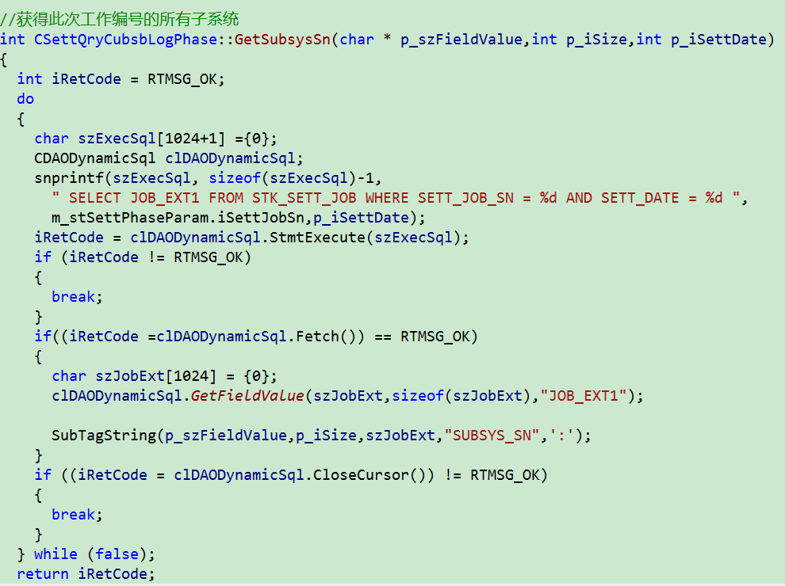
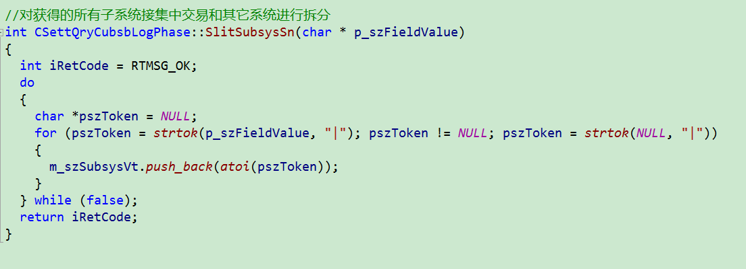
方案一实现：
1.将原中间表拆分，新建 原中间表名_系统节点号的新表
2.根据清算编码和清算日期获取此次工作编号的所有子系统节点号，将系统节点号拆分放入容器

Slide 18
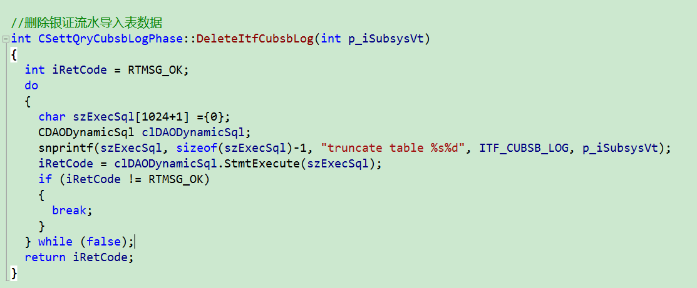
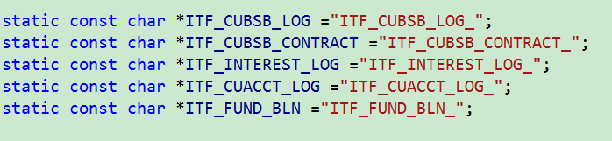
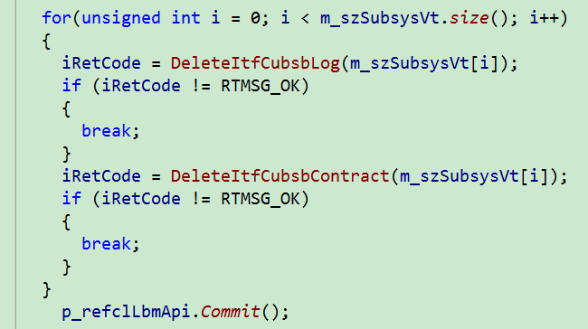
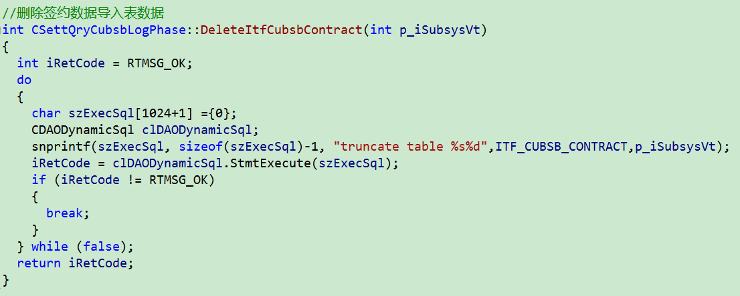
方案一实现：
3.定义变量，将变量名与子系统节点号拼接，形成新的接口表名，使用TRUNCATE代替原来DELETE进行删除操作，后续数据导入到新中间表，其他相关操作动态更改表名。

Slide 19
方案一严重缺陷：
数据库中接口表被写死，如果出现系统节点号变更等情况，将出现大错误，方案一PASS

Slide 20
方案二
方案二：
例:采集银证流水数据按以下方案，其他流水数据采集也参照此规则：
1.数据库维护一个基准的但不使用的表ITF_CUBSB_LOG。
2、导入时不再做表删除数据操作。删除数据操作的地方根据基准表和节点号，创建一个新表如 ITF_CUBSB_LOG_301
select * into ITF_CUBSB_LOG_301 from ITF_CUBSB_LOG t where 1=0;
3.创建前进行drop动作，表和数据一块删，效率比delete快
4.后续业务涉及该接口表的地方，同样规则拼接表如 ITF_CUBSB_LOG_301 。
方案二缺陷：
此方案虽可使中间表变成活的，但删表是一个比较危险的操作，drop操作会删除所有的数据以及表结构，一旦出现误删将不可挽回，此方案PASS

Slide 21
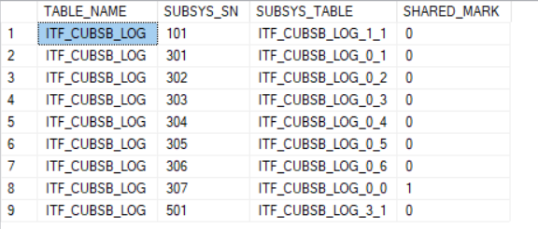
方案三：
1、将原中间表按照系统属性进行拆分成新接口表
2、在映射配置表插入相关配置，建立子系统节点与新接口表的对应关系，配置 表中SHARED_MARK（共享标记）字段为'0'，表示该接口表独享，SHARED_MARK 为'1',表示该接口表为所有未配置节点共享。其中307节点配置用于处理所有现货未配置节点数据。后续可根据需要灵活扩展配置
3、代码中根据节点找映射中对应的表名，进行删除，导入和后续相关操作。
4，后续必要的地方建立基于按子系统节点拆分的固定创建的接口表的视图

Slide 22
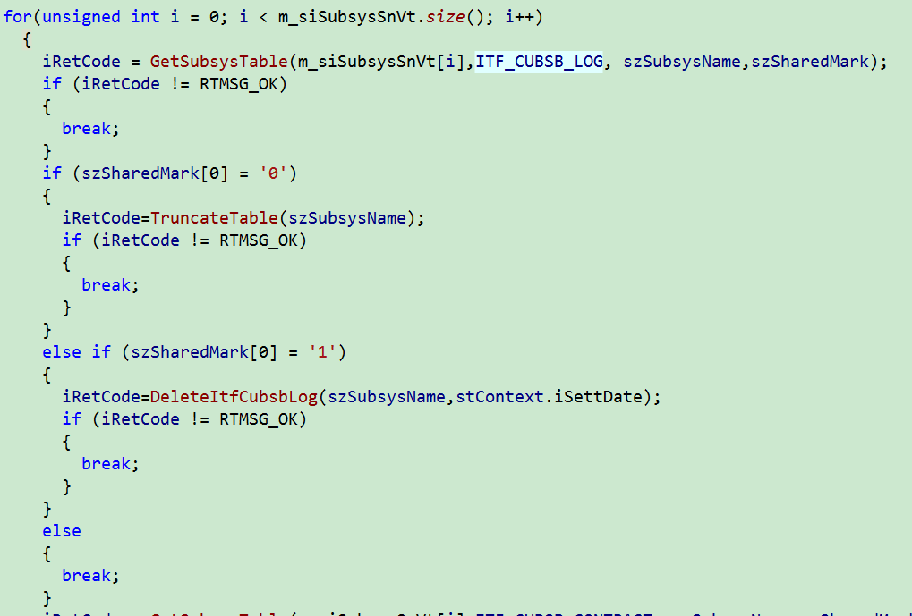
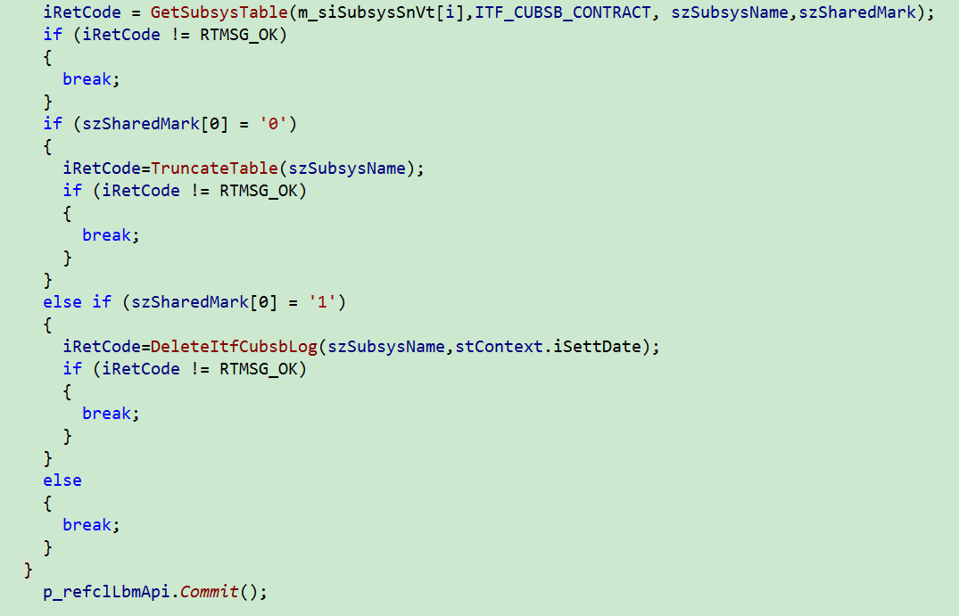
方案三实现：
方式1:函数中使用两个sql查询，首先根据节点号查找表名，找不到再用sql去查共享标记为'1'的表名，然后根据共享标记进行delete或truncate操作，
缺点：多层if嵌套，逻辑不清晰；代码看起来较凌乱，不方便维护；需多次访问数据库，程序性能差

Slide 23
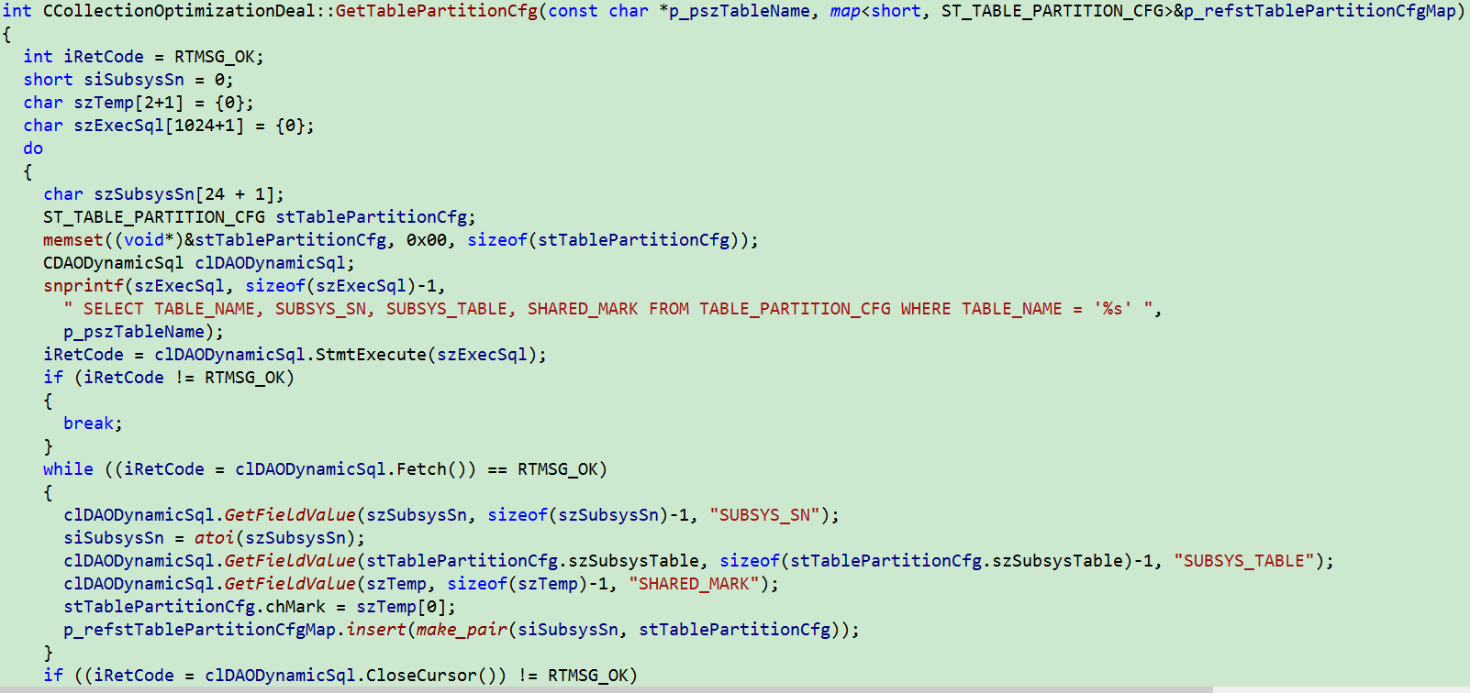
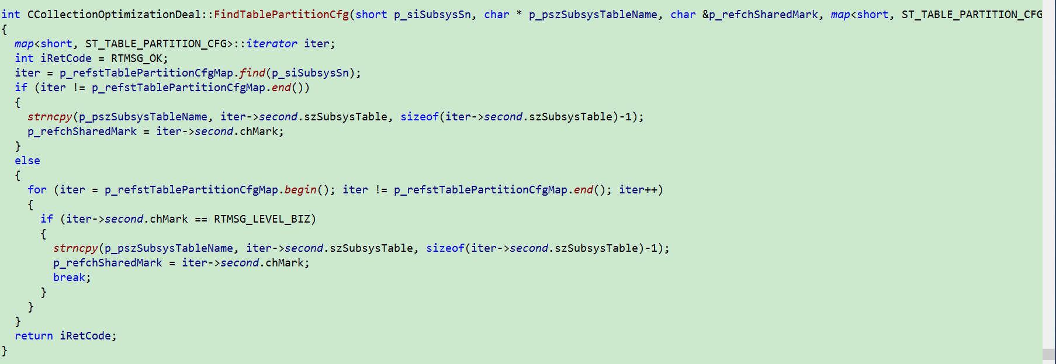
方案三实现：
方式2:将配置表查出放内存中，直接从内存中取，减少数据库访问
缺点：将数据查出放入map中，再从map中取，没有一次性将数据取出好

Slide 24
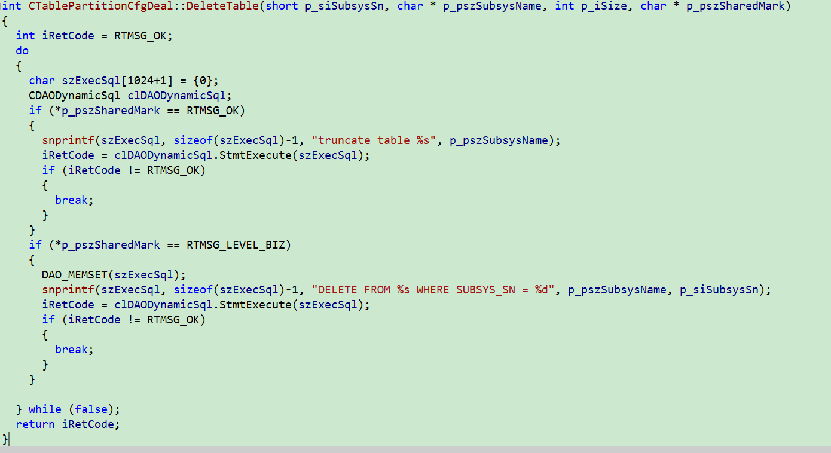
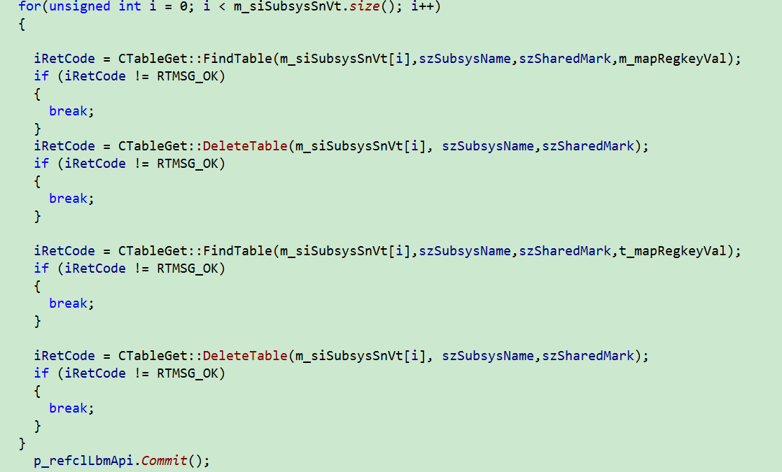
方案三实现：
方式2:删除数据

Slide 25
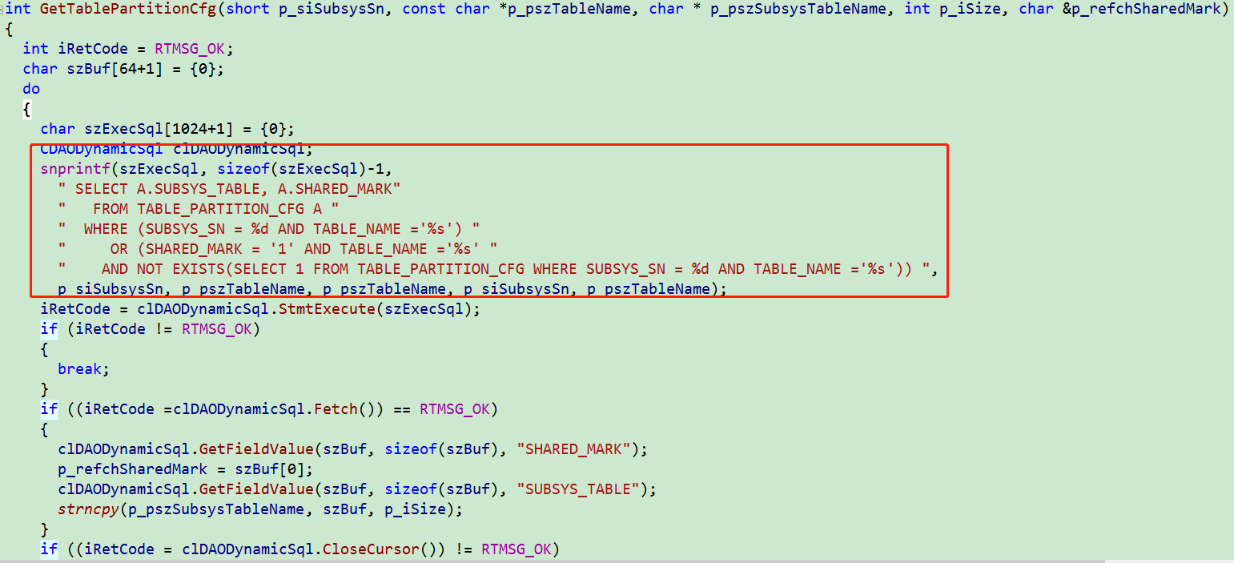
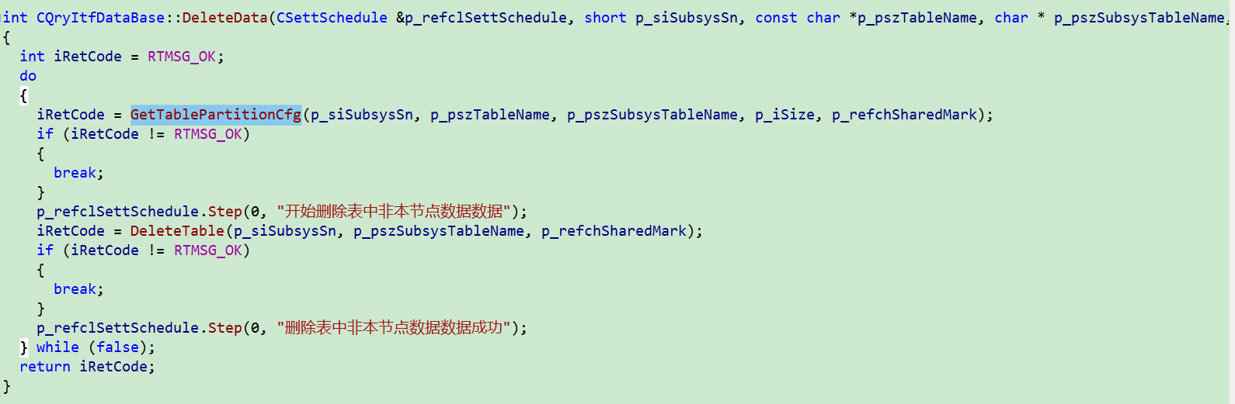
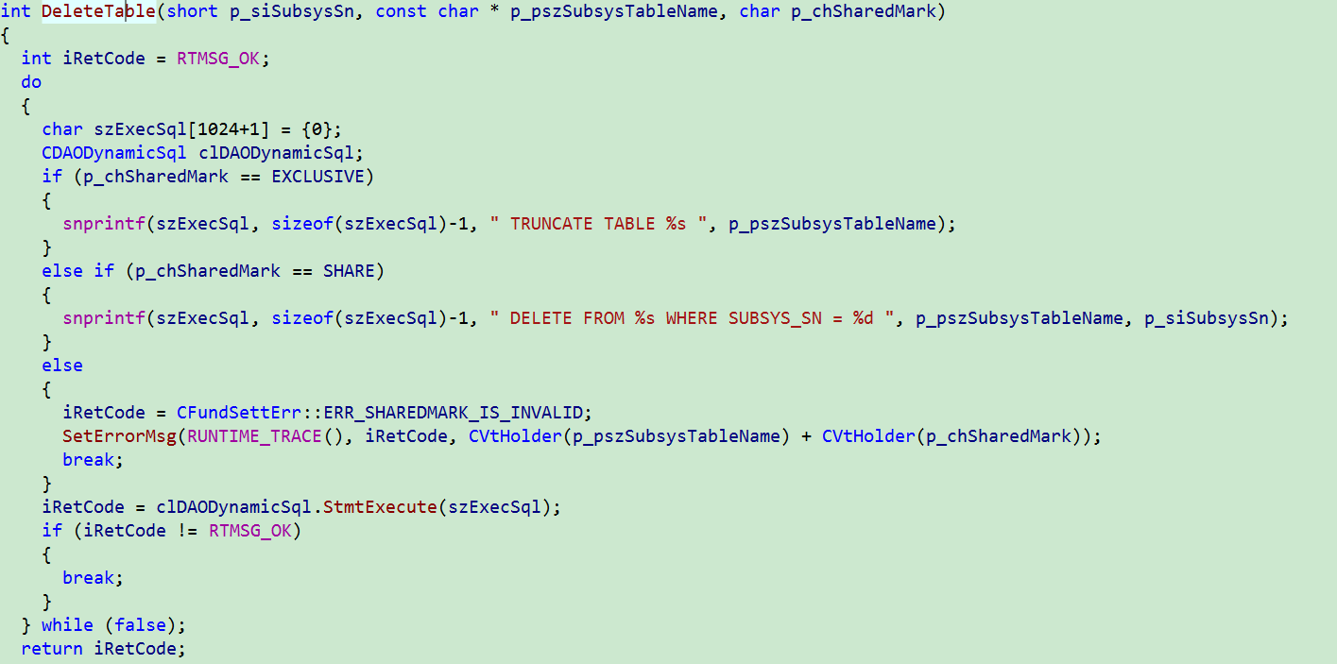
方案三实现：
方式3:用一句sql实现表名和共享标记的查询
优点：代码冗余少，数据库访问次数少，一句好的sql语句确实能较少程序冗余，提高程序性能

Slide 26
单元测试 ：
1.测试要点：单节点数据采集耗时，多节点数据采集耗时，数据是否正确采集到对应新中间表中 ，表中数据量是否正确
2.以301,303节点各200万条集中交易交收数据进行时间测试，得到如下结果。
测试单元 | 测试项 | 测试内容
交收数据采集优化测试 | 优化前采集300万交收流水耗时 | 首次采集平均耗时308s
 |  | 第一次重复采集平均耗时367s
 |  | 第二次重复采集平均耗时369s
 | 优化后采集300万交收流流水耗时 | 首次采集平均耗时302s
 |  | 第一次重复采平均集耗时306s
 |  | 第二次重复采平均集耗时308s
总结 | 优化后采集速度提升17%左右

Slide 27
测试过程中遇到的问题及解决办法
测试中遇到的问题 | 解决办法
造数据：刚开始造的数据采集不到，自己写的造大批量 数据脚本运行缓慢 | 数据采集时用数据库跟踪工具跟踪交易数据库，认真分析sql语句涉及表及关键字段满足条件。借鉴测试部门造数据脚本
多节点测试环境不稳定，测试结果波动大 | 向数据库插入数据模拟多节点
测试不规范 | 阅读测试部门测试报告，了解到测试时要重启整个环境，清空数据库缓存，BP开启进程模式，关闭BP日志，

Slide 28
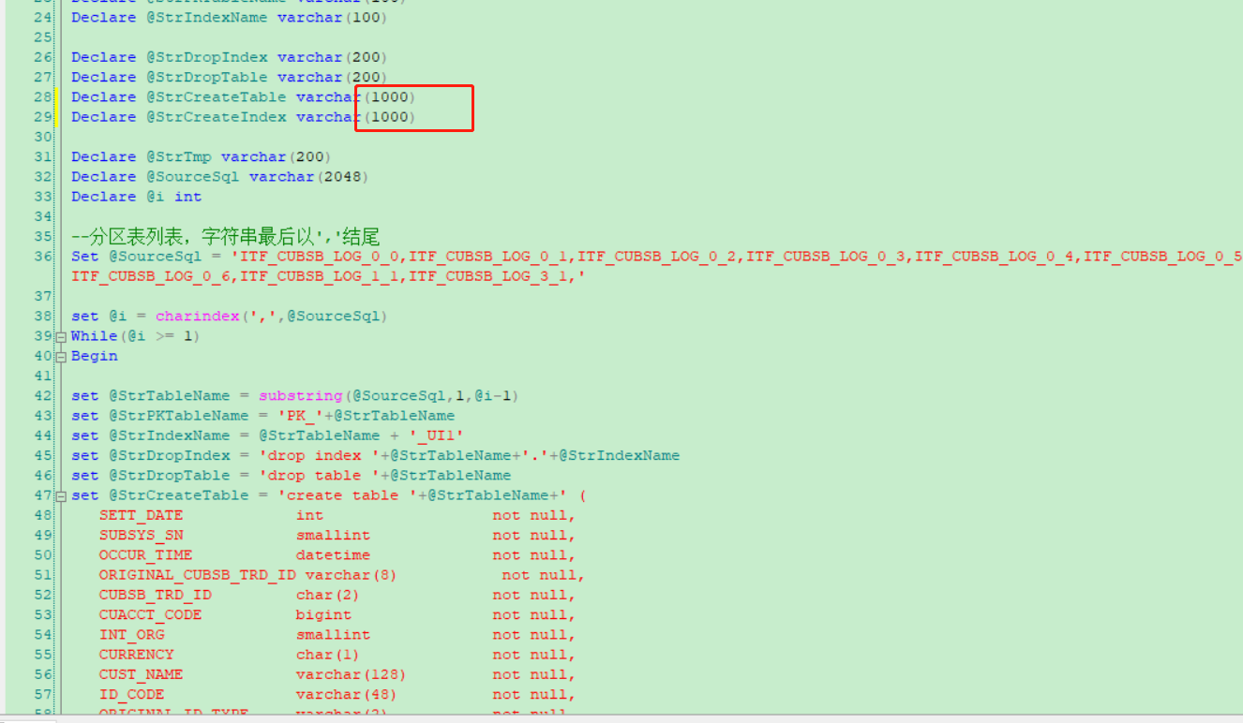
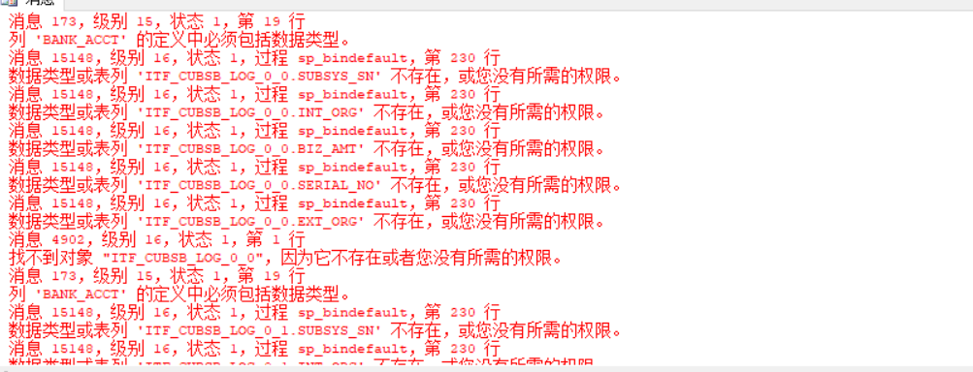
循环建脚本报错

Slide 29
谢 谢 大 家
感谢公司给提供的工作平台!
感谢领导给我的关心!
感谢我的入职指导人给予的指导!
感谢公司同事对我工作的支持!
OVER

